Slide 1
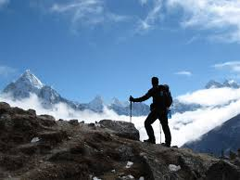
TIẾT 87 – ĐI ĐƯỜNG (TẨU LỘ)

Slide 2
I.Tìm hiểu chung
1.Hoàn cảnh ra đời: Bài thơ được sáng tác trong những lần bị giải lao đi từ nhà tù này đến nhà tù khác.
2.Thể thơ: Bài thơ được làm theo thể thất ngôn tứ tuyệt
3. Bố cục: -Bố cục của bài thơ chia làm 4 phần: Khai – thừa – chuyển – hợp

Slide 3

I. Tìm hiểu chung
4. Nội dung bài thơ
Phiên âm
Tẩu lộ tài tri tẩu lộ nan
Trùng san chi ngoại hữu trùng san
Trùng san đăng đáo cao phong hậu
Vạn lí dư đồ cố miện gian
Dịch thơ
Đi đường mới biết gian lao
Núi cao rồi lại núi cao trập trùng
Núi cao lên đến tận cùng
Thu vào tầm mắt muôn trùng nước non

Slide 4
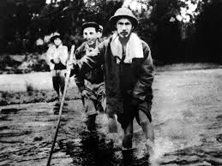
II. TÌM HIỂU VĂN BẢN
1.Đi đường – Hành trình gian nan của người chiến sĩ
Câu 1: Tẩu lộ tài tri tẩu lộ nan (Đi đường mới biết gian lao)
- Trong phần chữ Hán, “tẩu lộ” lặp lại 2 lần → nhấn mạnh làm nổi bật ý thơ: đi đường thật khó khăn, gian nan.
- Giọng thơ đầy suy ngẫm, triết lí → nhấn mạnh sự gian khổ, vất vả mà người đi đường phải trải qua.

Slide 5

II.TÌM HIỂU VĂN BẢN
1.Đi đường – Hành trình gian nan của người chiến sĩ
Câu 2: Trùng san chi ngoại hựu trùng san (Núi cao rồi lại núi cao trập trùng)
- “Trùng san” xuất hiện hai lần → khắc hoạ đậm nét cảnh tượng núi non trùng điệp, qua lớp núi này lại đến lớp núi khác
→ nhấn mạnh sự gian nan, vất vả chồng chất của người đi đường

Slide 6
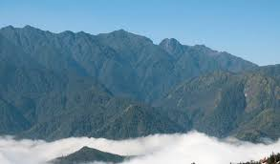
II.TÌM HIỂU VĂN BẢN
1.Đi đường – Hành trình gian nan của người chiến sĩ
Câu 3: Trung san đăng đáo cao phong hậu (Núi cao lên đến tận cùng).
- Câu thứ 3 vừa kết thúc việc người đi đường trải qua bao vô vàn gian khổ, vừa chuẩn bị chuyển sang ý mới: niềm vui to lớn của người đi đường khi lên tới đỉnh cao tận cùng.

Slide 7
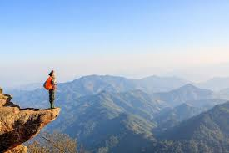
II. TÌM HIỂU VĂN BẢN
2. Đi đường – Suy ngẫm về đường đời, đường cách mạng
Câu 4: Vạn lí dư đồ cố miện gian
(Thu vào tầm mắt muôn trùng núi non)
- Người đi đường chịu bao gian khổ, tưởng đã kiệt sức nhưng giờ đây thành du khách ung dung, say sưa ngắm cảnh đẹp.
- Đường đời, đường cách mạng nhiều gian khổ nếu ta vượt qua sẽ có ngày chiến thắng.

Slide 8
Nghe tiếng giã gạo
Gạo đem vào dã bao đau đớn
Gạo giã xong rồi trắng tựa bông
Sống ở trên đời người cũng vậy
Gian nan rèn luyện mới thành công

Slide 9
3.Tổng kết
a. Nội dung
Bài thơ giản dị mà hàm súc, mang ý nghĩa tư tưởng sâu sắc; từ việc đi đường núi đã gợi ra chân lý đường đời: Vượt qua gian lao chồng chất sẽ tới thắng lợi vẻ vang.
b. Nghệ thuật
- Sử dụng thể thơ thất ngôn tứ tuyệt .
- Hai lớp nghĩa song hành thể hiện sâu sắc những suy ngẫm, triết lý

Slide 10
IV. LUYỆN TẬP
Bài tập 1: Hãy nêu cảm nhận của em về hình ảnh người đi đường trong bài thơ.
Gợi ý:
Chúng ta cảm nhận về hình ảnh người đi đường với những nét đẹp:
+ Con người kiên trì, nhẫn nại, sẵn sàng vượt qua khó khăn, gian khổ.
+ Người chiến sĩ cách mạng có ý chí kiên cường, phong thái ung dung, lạc quan.

Slide 11
IV. LUYỆN TẬP
Bài tập 2 : Em có biết bài thơ nào của Bác cũng mang hai lớp nghĩa giống như bài Đi đường không?
Gợi ý: Nghe tiếng dã gạo
Gạo đem vào dã bao đau đớn
Gạo dã xong rồi trắng tựa bông
Sống ở trên đời người cũng vậy
Gian nan rèn luyện mới thành công

Slide 12
TIẾT 86 – ĐI ĐƯỜNG
BÀI TẬP VỀ NHÀ
Đọc thuộc phần phiên âm và dịch thơ của bài thơ
Đọc thuộc phần ghi nhớ/sgk/tr 38

Slide 13

CHÚC CÁC EM MẠNH KHỎE, HỌC TỐT

